Slide 1
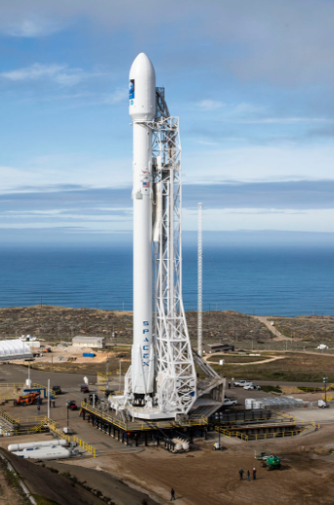















Slide 2
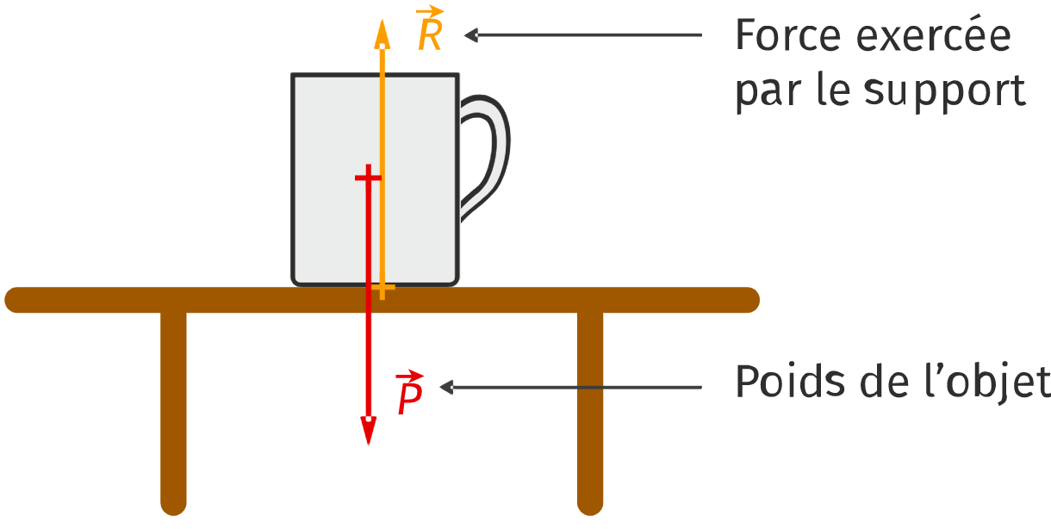

Slide 3
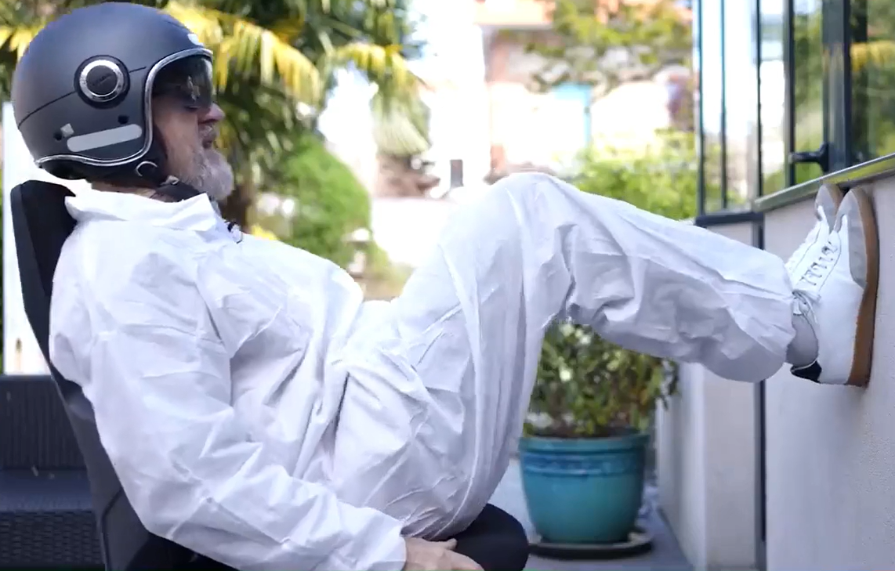



Force exercée par
Jamy sur le mur
Force exercée par
le mur sur Jamy
$${\vec{F}}_{Jamy/mur}={− \vec{F}}_{mur/Jamy}$$
$${ \vec{F}}_{mur/Jamy}$$
Les valeurs des forces sont égales mais le sens des forces est opposé
$${\vec{F}}_{Jamy/mur}$$

Slide 4
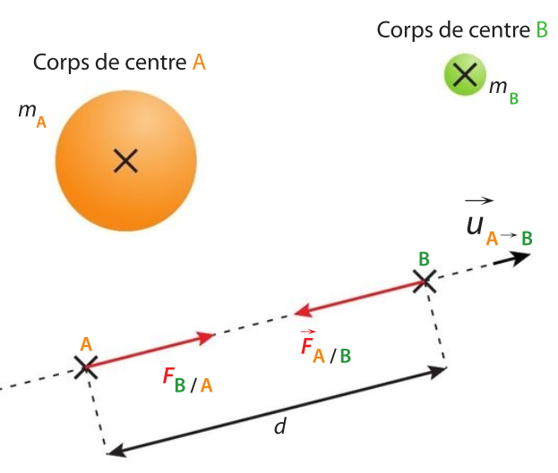


En 1687, le physicien anglais Newton découvre le principe d’attraction gravitationnelle : Tous les corps s’attirent.
La force appelée force de gravitation peut se calculer grâce à la formule :
Force exercée
par B sur A
Masse des corps A et B (en kg)
Force exercée par A sur B
$F_{A/B}=F_{B/A}= G×\frac{{m_{A}×m}_{B}}{d^{2}}$
Modélisation :
Constante de gravitation universelle :
$G=6,67×{10}^{−11}N⋅m^{2}⋅kg^{−2}$
Distance entre les centres des 2 corps (en m)

Slide 5

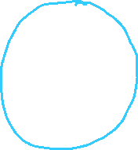




Slide 7
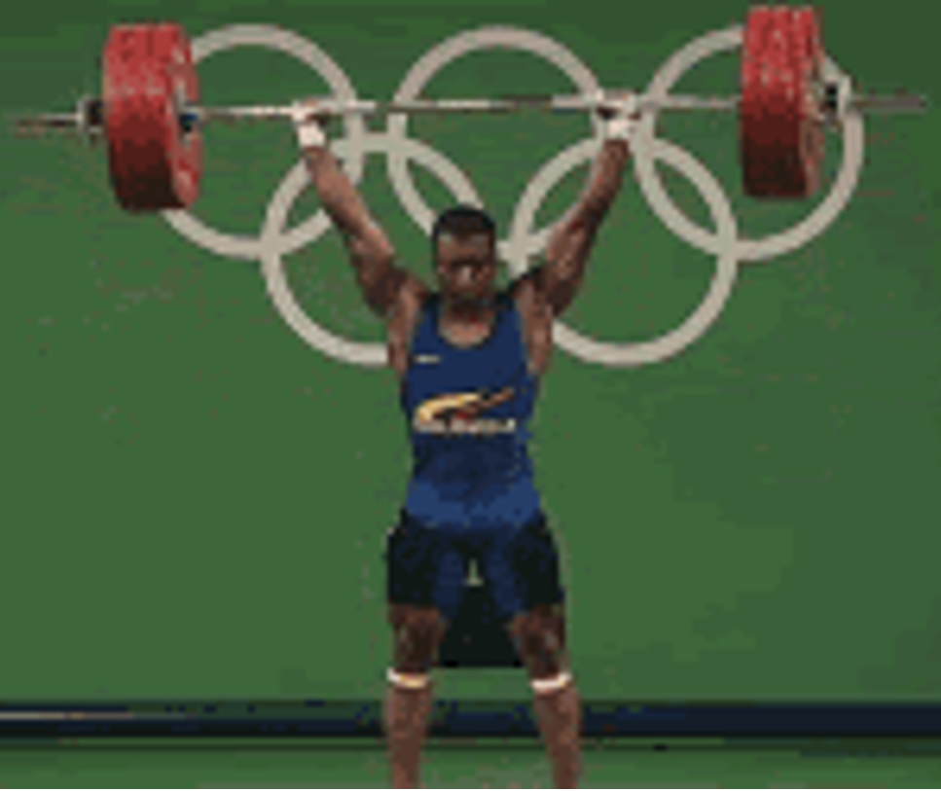

Slide 8
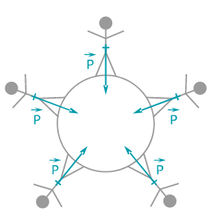
Le poids sur Terre

Slide 9

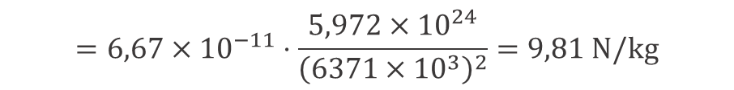
$$=6,67×{10}^{−11}⋅\frac{\text{5,972}×{10}^{24}}{{\left(6371×{10}^{3}\right)}^{2}}=9,81 N/kg$$
Rayon de la Terre
On retrouve la valeur bien connue !

